Slide 1
CAP.2
EL EVANGELISMO Y EL GRUPO PEQUEÑO
Pr. Geison Florêncio – EVANGELISTA y MIPES UNB

Slide 2
“Andando junto al mar de Galilea, vio a Simón y a Andrés su hermano, que echaban la red en el mar; porque eran pescadores. Y les dijo Jesús: Venid en pos de mí, y haré que seáis pescadores de hombres.” ^{(Marcos 1:16 - 17)}

Slide 3
“Cristo haría instrumentos de esos humildes pescadores, al relacionarlos consigo mismo, para lograr que los hombres abandonaran el servicio de Satanás y, al hacer de ellos creyentes en Cristo, les enseñaría todo lo concerniente al reino de Dios. Al hacer esta obra llegarían a ser sus ministros, pescadores de hombres”. ^{Cada día con Dios, MM, P. 39}

Slide 4
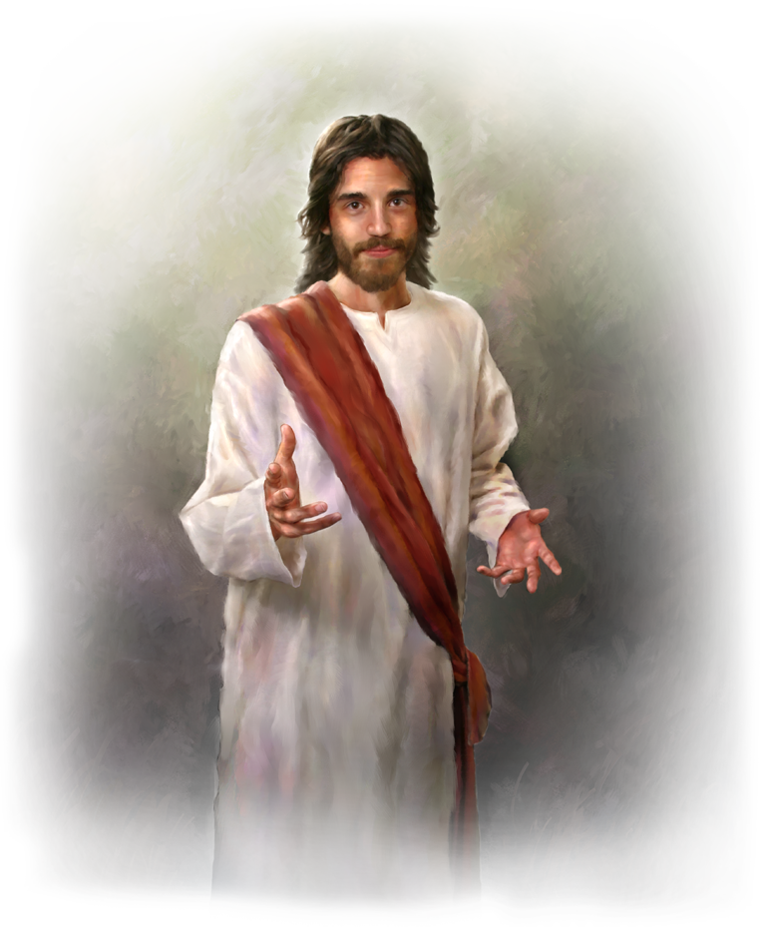
I. JESÚS NOS HACE LA MISMA INVITACIÓN HOY.

Slide 5
“El que llamó a los pescadores de Galilea está llamando todavía a los hombres a su servicio. Y está tan dispuesto a manifestar su poder por medio de nosotros como por los primeros discípulos.” ^{Elena de White, DTG, p. 264}

Slide 6
LOS MÉTODOS DE PESCA
Dinamita
Equilibrio

Slide 7
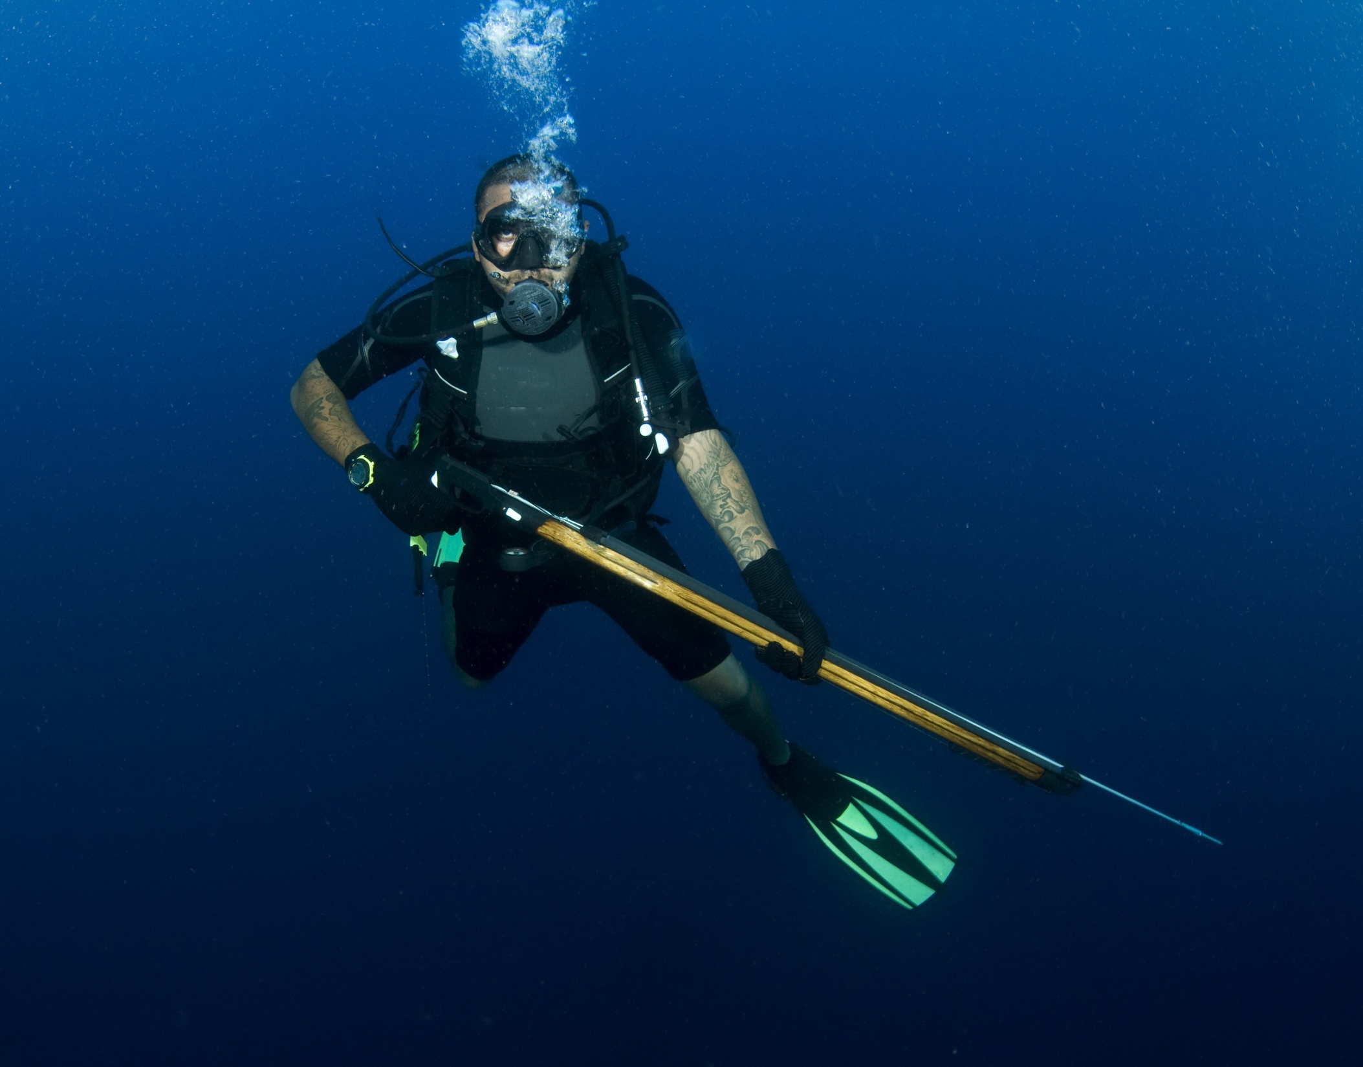
Arpon
Cuidado

Slide 8
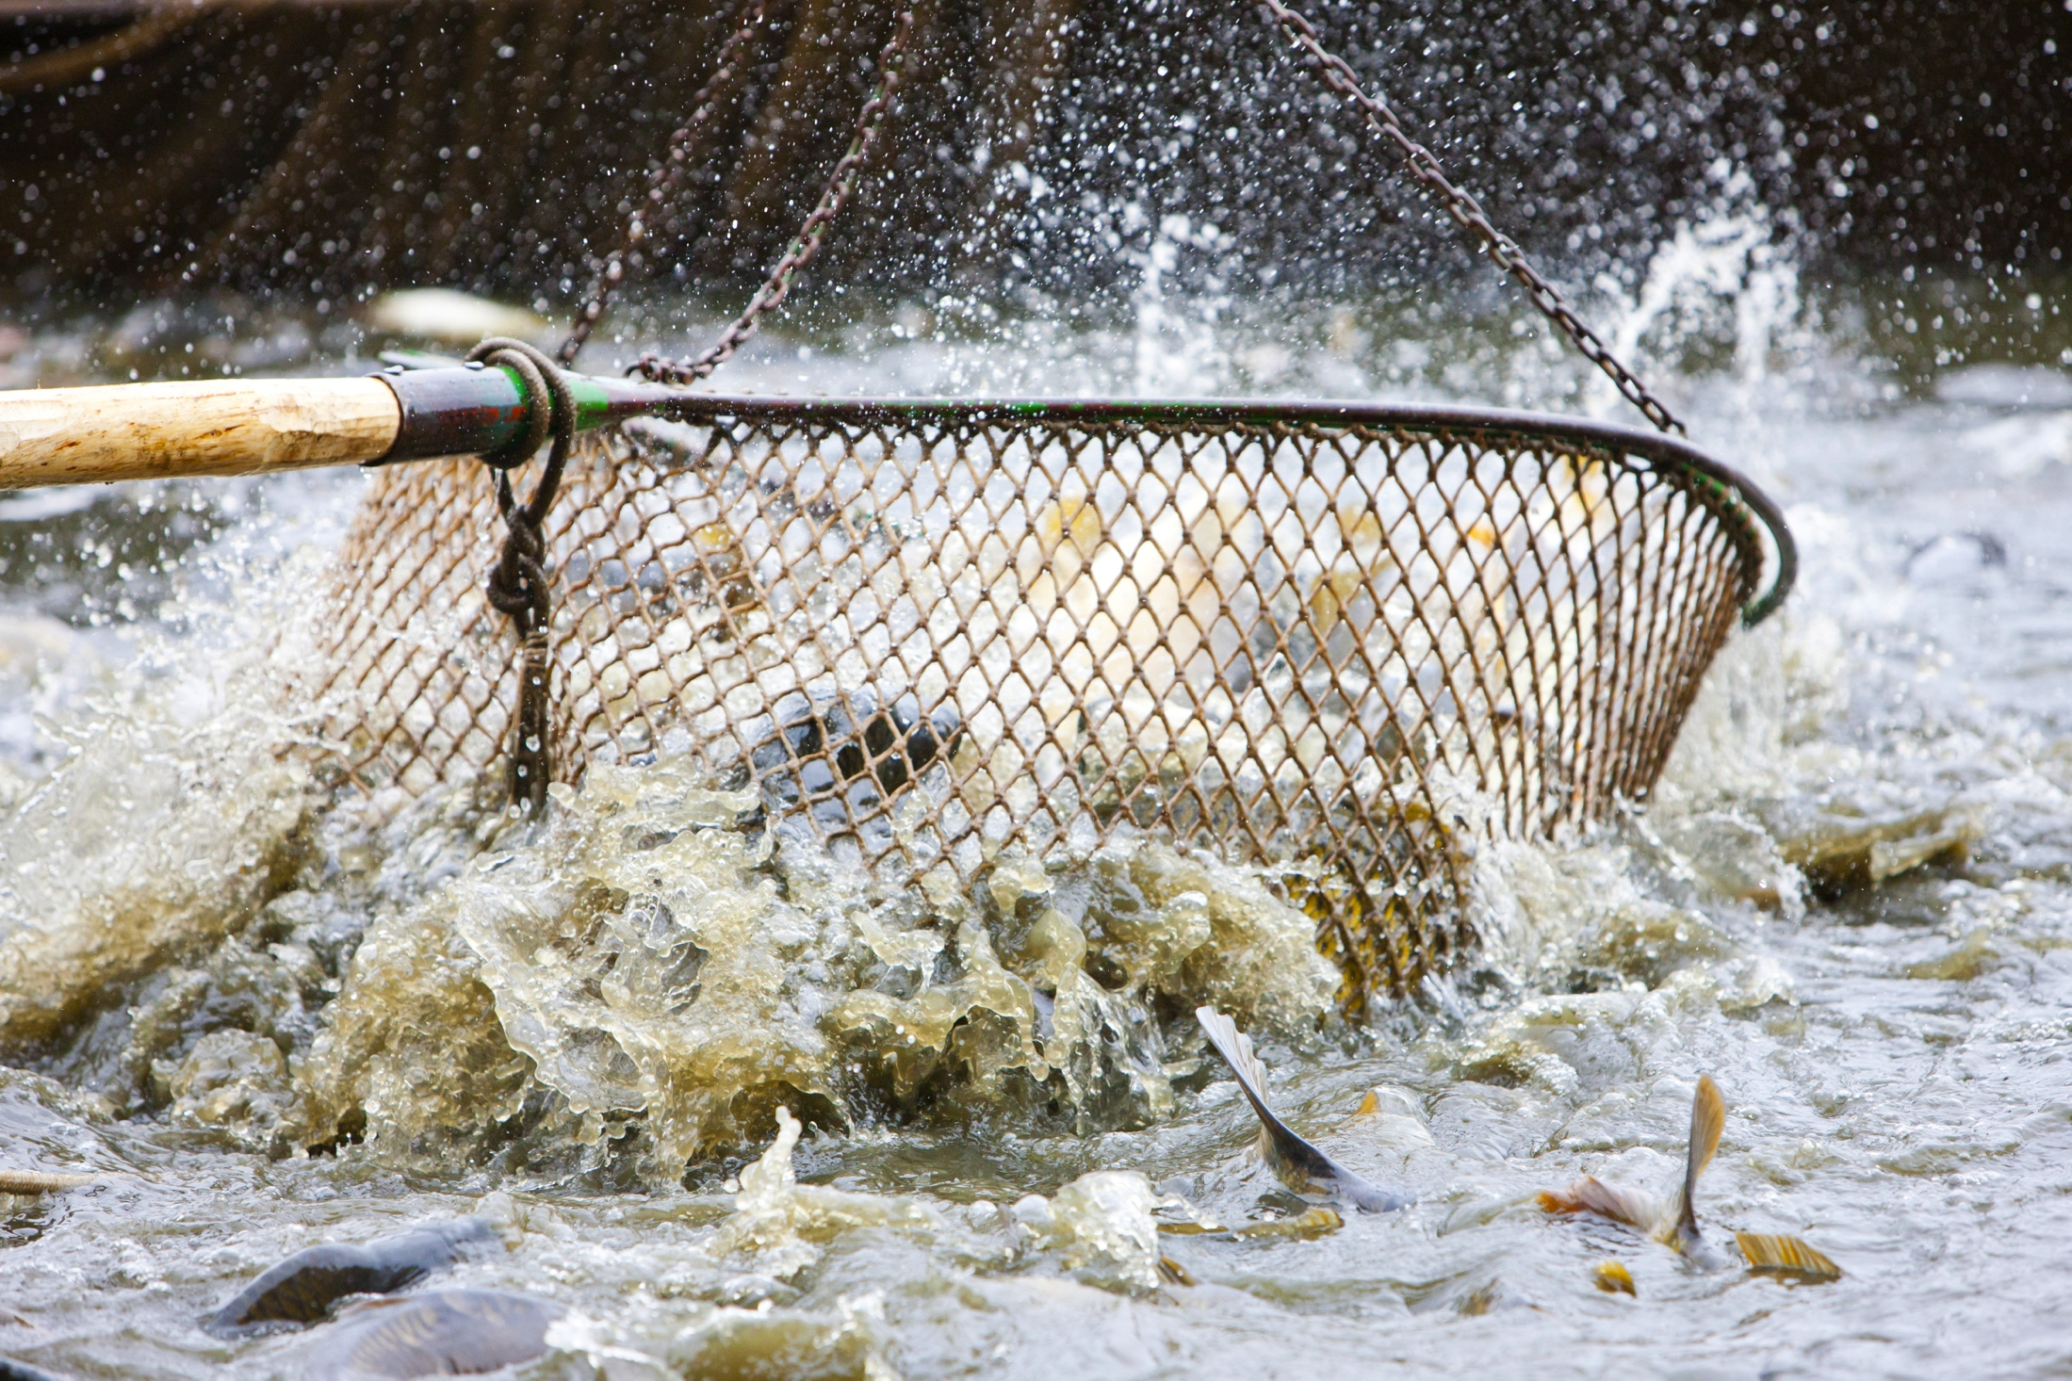
Red colador
Habilidad

Slide 9
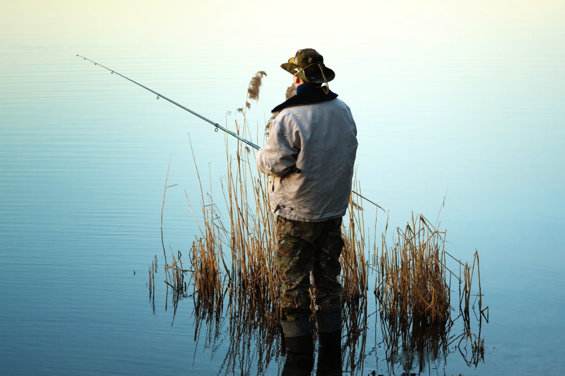
Vara
Paciencia

Slide 10
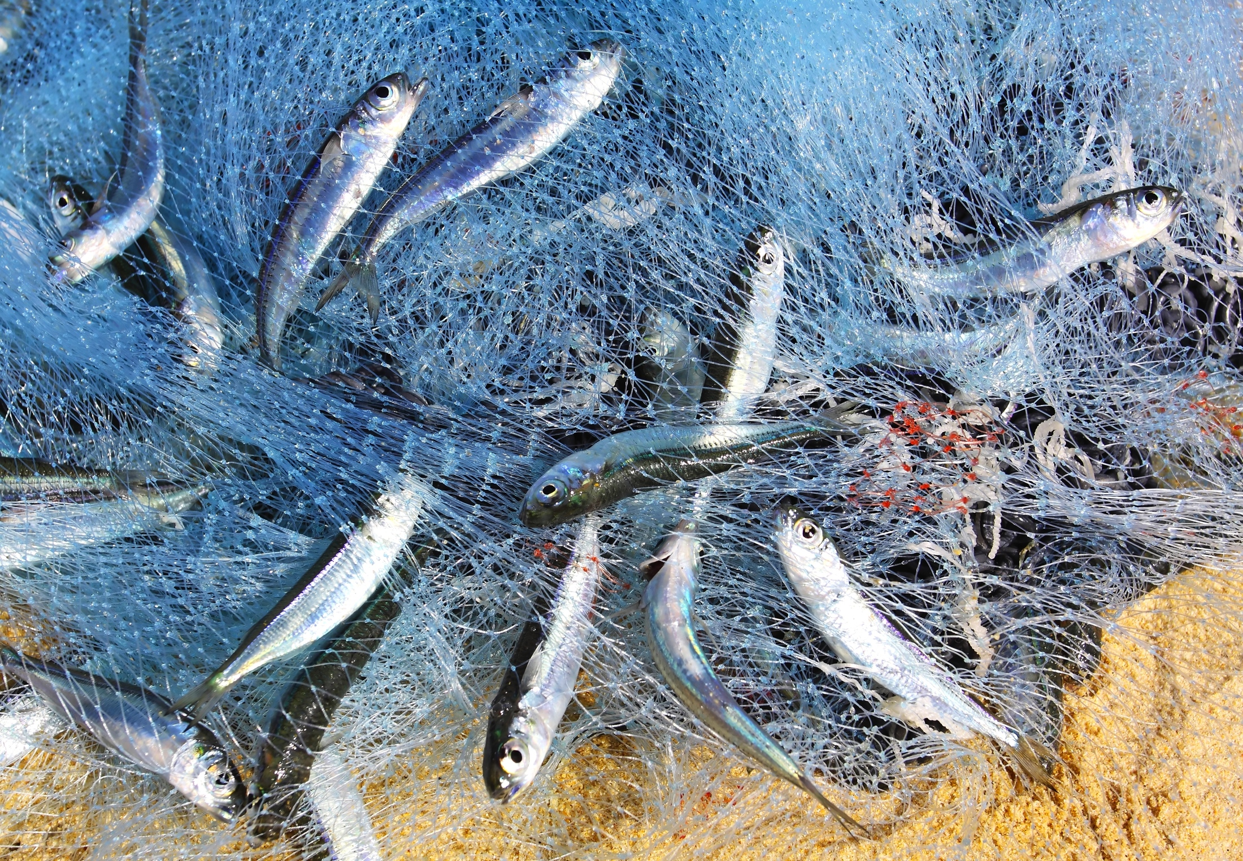
Red
Unidad

Slide 11
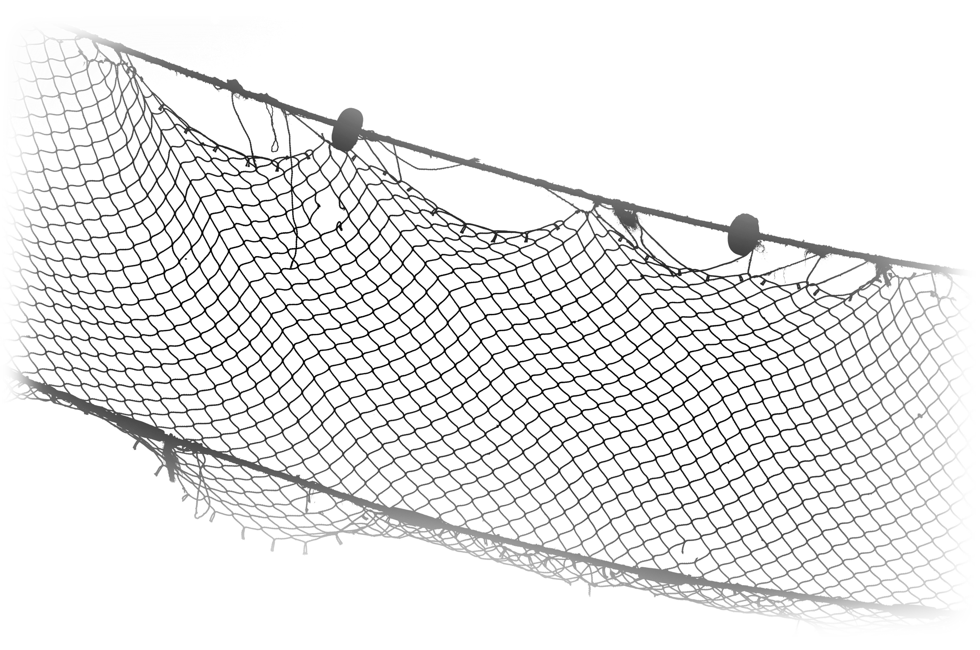
Que relación podemos hacer entre la pesca con red y el evangelismo de la Amistad en GPs?
Los “compañeros” se unieron
para jalar las redes(Lc 5:7)

Slide 12
“Participantes” - Gr. métojos, “aquel que comparte". En Heb. 3: 1, 14; 12: 8, a palabra métojos se traduce como “copartícipe"; en este caso, con referencia a que somos participantes con Cristo”.
(Comentario Bíblico Adventista, t.7, p. 424)

Slide 13
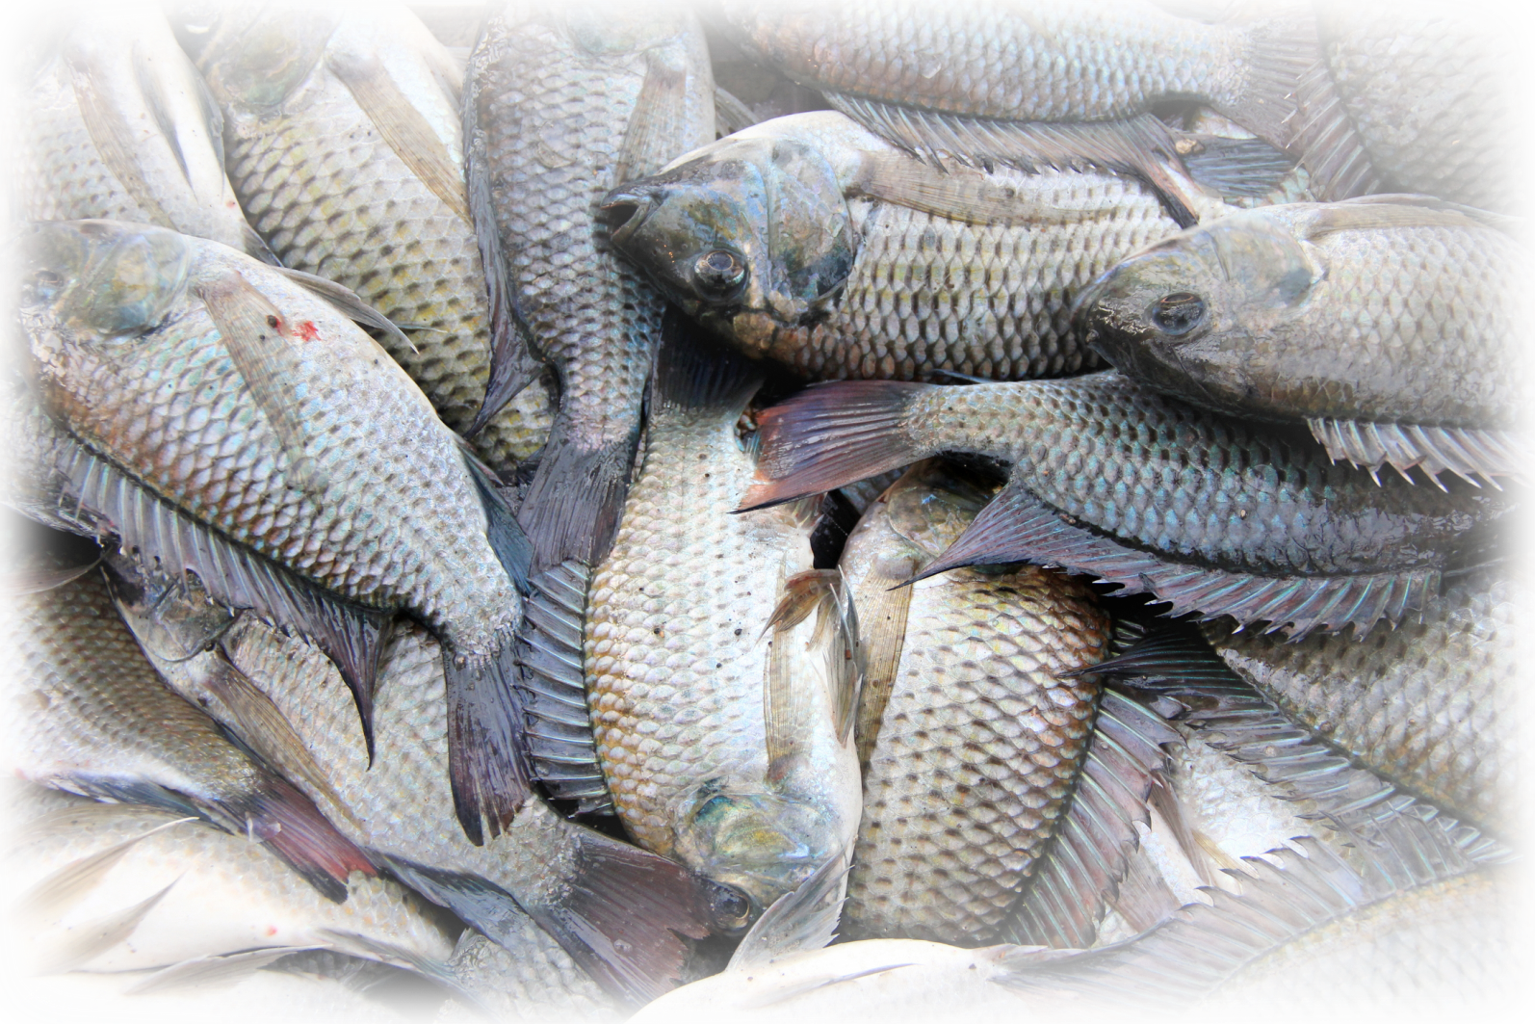
Dios desea que como pescadores de hombres del Siglo 21, nos unamos en compañerismo cristiano , para participar con él de una gran pesca.

Slide 14
II. Grupos Pequeños lugar ideal para el evangelismo de Amistad

Slide 15
Cada miembro del Grupo Pequeño
Tiene una red de amistad

Slide 16
¿Como están siendo utilizadas las redes de la amistad para el evangelismo en su GP?

Slide 17
Descubrimiento!
1. Muchas personas tienen una imagen mental poco realista del evangelismo.
Se sienten nerviosas o culpables;
Pero se sienten bien al hablar de que manera recibieron el evangelio.

Slide 18
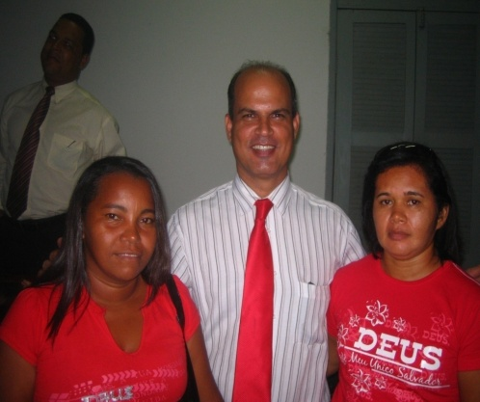
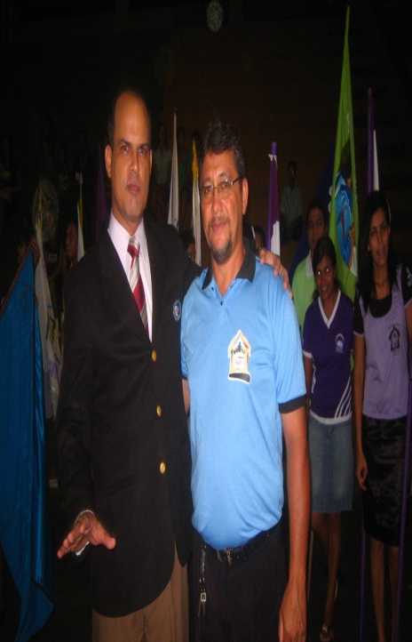
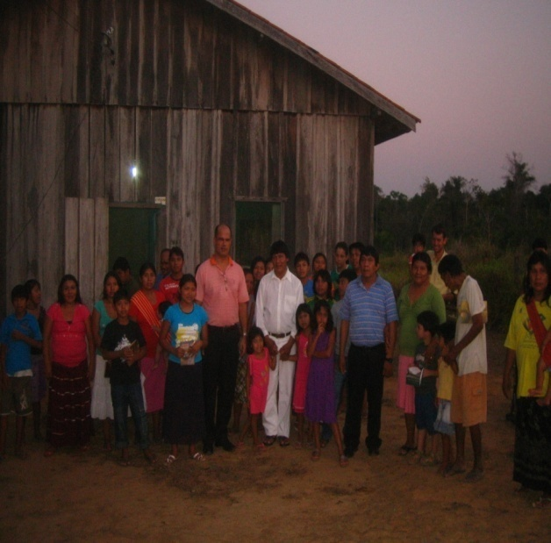
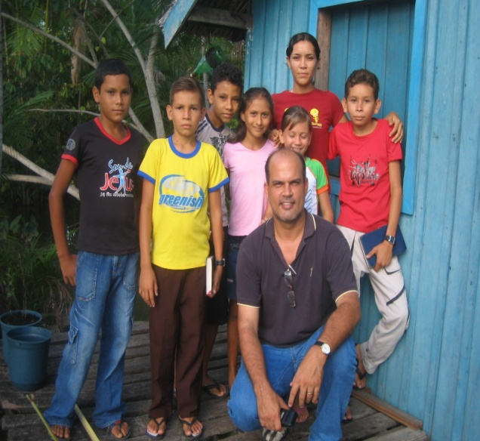
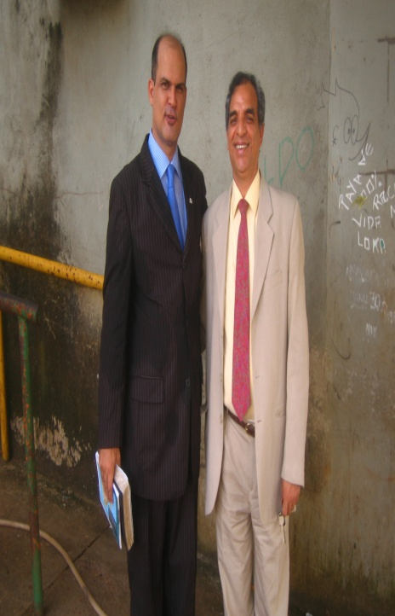
2. Los mejores evangelistas son cristianos comunes.

Slide 19
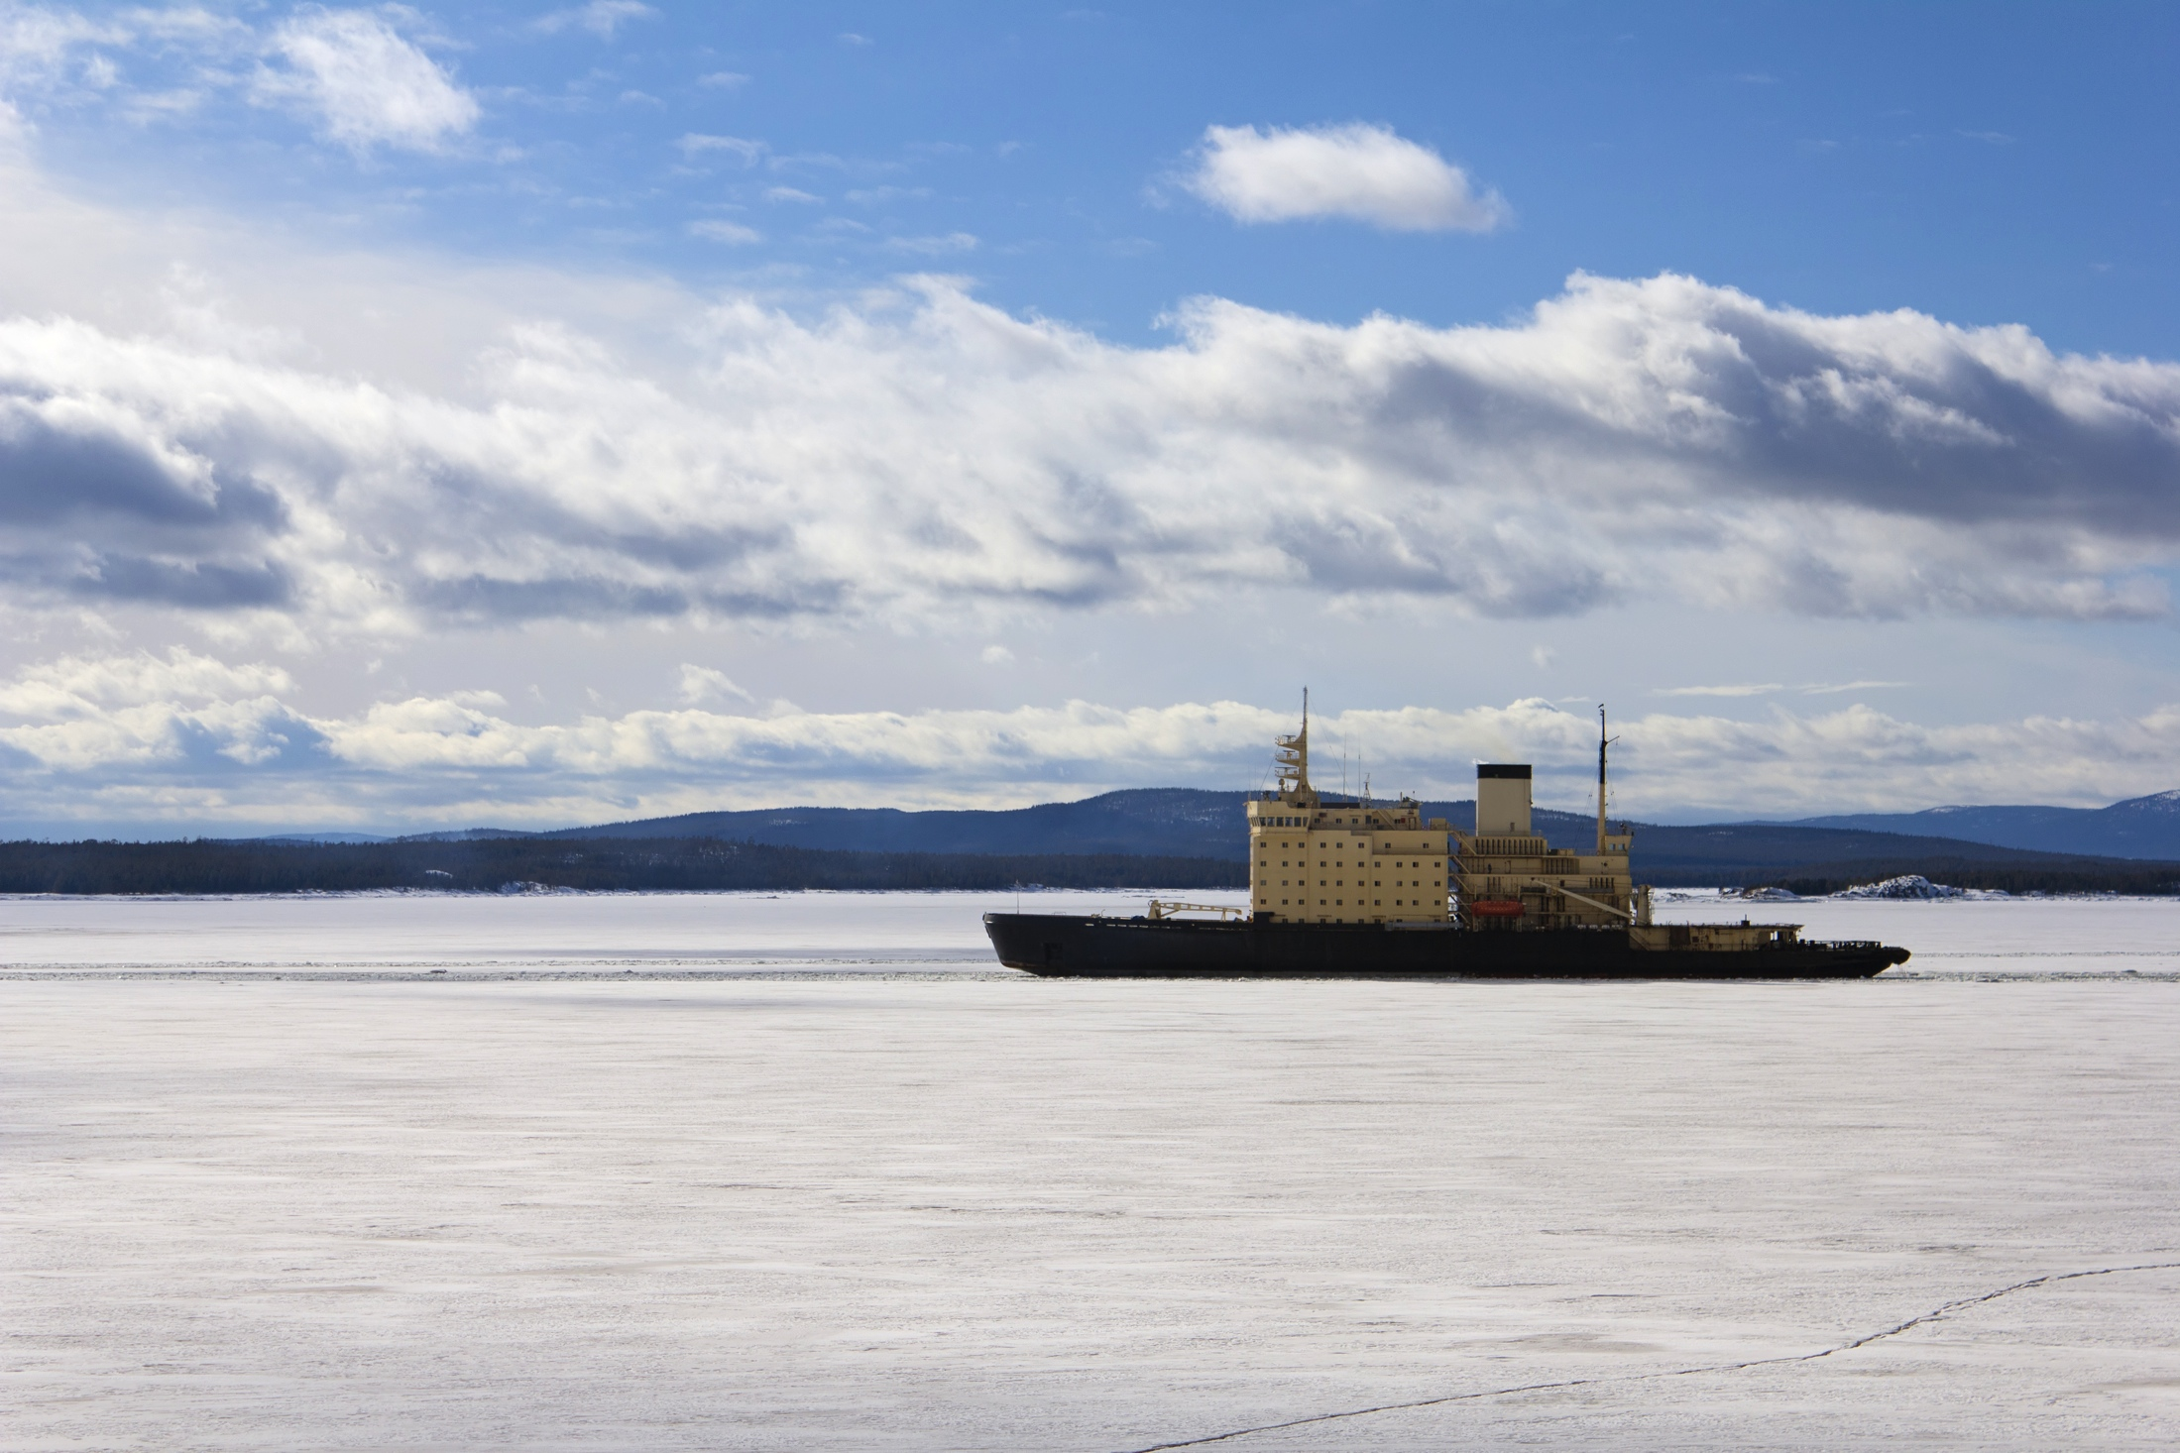
En el ensayo “Una expedición para el pólo De Annie Dillard

Slide 20
Carl George Escribió en su libro
“Cómo quebrar barreras de crecimiento” basado en Efesios 4:11
“La iglesia en estos últimos días deberá entrenar a sus laicos para cumplir la misión”

Slide 21
3. El amor activo es importante para llevar a otros a Cristo.

Slide 22
III.COMO HACER EL EVANGELISMO DE LA AMISTAD EFICAZ EN SU GP

Slide 23
UTILIZANDO DOS PRINCIPIOS:
Amistad y trabajo en parejas
“Sólo el método de Cristo será el que dará éxito para llegar a la gente. El Salvador trataba con los hombres como quien deseaba hacerles bien. Les mostraba simpatía, atendía a sus necesidades y se ganaba su confianza. Entonces les decía: “Seguidme..“ ^{MC, p. 102}

Slide 24
“Por qué es que nos hemos apartado del método de trabajo que fue instituido por el gran Maestro? ¿Por qué es que los trabajadores en su causa hoy en día no son enviados de dos en dos? “¡Oh!—decís—no tenemos obreros suficientes para ocupar el campo”.

Slide 25
Entonces ocupad menos territorio. Enviad a los obreros a los lugares donde el camino parece abierto, y enseñad la preciosa verdad para este tiempo. ¿No podemos ver sabiduría en que dos vayan juntos a predicar el Evangelio? ^{Evangelismo, p. 59}

Slide 26
Las personas de las historias bíblicas del Nuevo testamento eran frecuentemente llevados a Cristo a través de amigos y parientes.

Slide 27
PRINCIPIO DE AMISTAD
André llevó a Pedro a Cristo ^{(Juan 1:40-42);}
2. Mateo llevó a sus compañeros de trabajo y amigos incrédulos ^{(Mateo 9:10);}
3. Cornelio convocó parientes y sus amigos soldados a recibir a Cristo
^{(Hechos 10:22-24).}

Slide 28
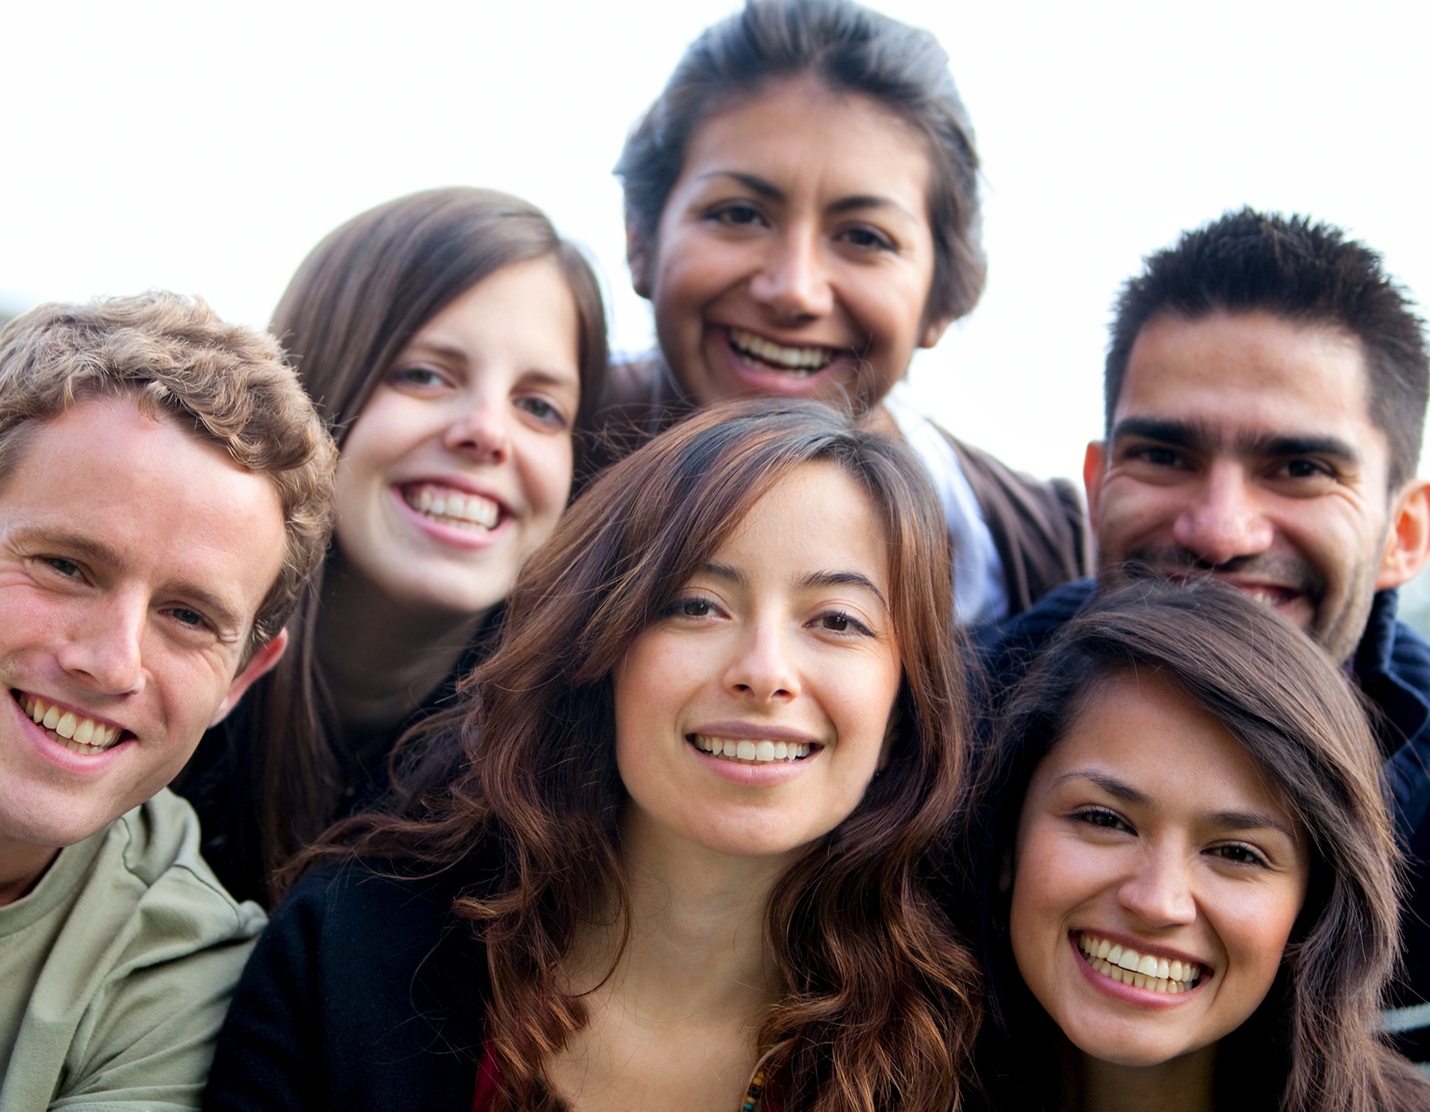
“La amistad aparta preconceptos, rompe barreras y proporciona un puente entre lo desconocido y conocido. La amistad es el medio que Dios usa para atraer a los hombres y mujeres entre si.” ^{Russel Burril}

Slide 29
“Es natural buscar compañía. Cada uno hallará compañeros o los hará. Y la intensidad de la amistad determinará la influencia que los amigos ejerzan unos sobre otros, para bien o para mal.”.
(Joyas de los testimonios, t.1, pág. 585)

Slide 30
PRINCIPIO DE LAS PAREJAS MISIONERAS
1. “Después llamó a los doce, y comenzó a enviarlos de dos en dos...”(Marcos 6:7);
2. “Después de estas cosas, designó el Señor también a otros setenta, a quienes envió de dos en dos…” Lucas10:1);
3.“...Dijo el Espíritu Santo: Apartadme a Bernabé y a Saulo...” (Hechos 13:2).

Slide 31
“...Ninguno fue enviado solo...
... Era el propósito del Salvador que los mensajeros del Evangelio se asociaran de esta manera. En nuestro propio tiempo la obra de evangelización tendría mucho más éxito si se siguiera fielmente este ejemplo”.
(El deseado de todas gentes. p. 316)

Slide 32
IV. Para obtener suceso en evangelismo de la amistad en su GP
Es un proceso;
Lleva tiempo;
Normalmente involucra mucha gente;
Establece metas claras.

Slide 33
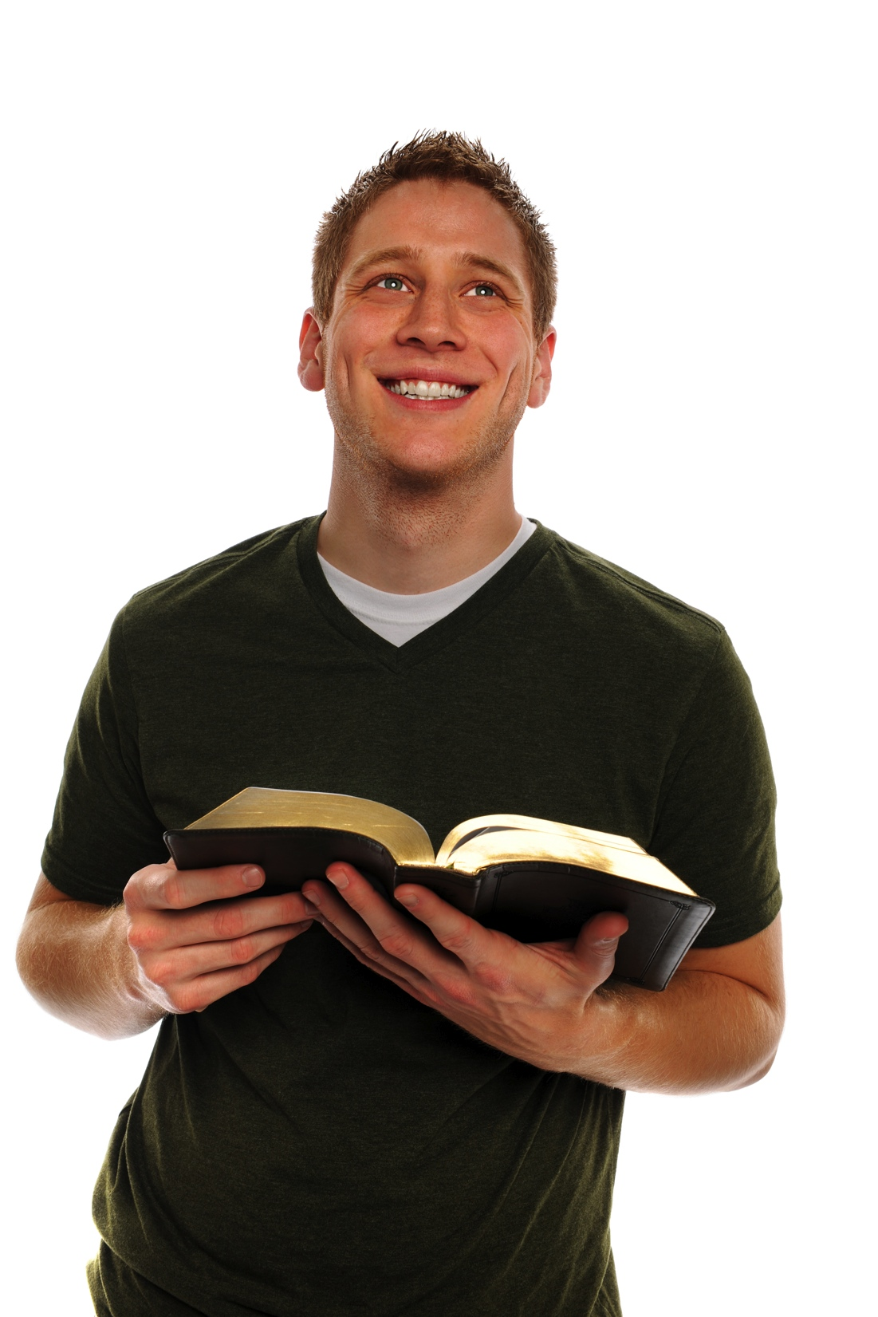
LA VISIÓN TRANSFORMA
A LAS PERSONAS
En la actividad comercial y en la iglesia

Slide 34
1. Pide para que cada persona de la pareja, coloque en una hoja, “Identificación de su círculo de influencia”. (amigos, vecinos, parientes);
2. Pide para que cada persona de la pareja, circule dos nombres de la lista. Que estén abiertos para Jesús.

Slide 35
3. Coloca en la lista general del GP dos nombres que circule por las parejas.
4. Pide para que cada miembro del GP tenga en manos la lista general de oración para interceder.

Slide 36
3. Coloca en la lista general del GP dos nombres que circule por las parejas.
4. Pide para que cada miembro del GP tenga en manos la lista general de oración para interceder.
5. Animar a las parejas a orar por las personas de la lista en casa y en las reuniones semanales;

Slide 37
6. Incentivar a las parejas a buscar una oportunidad para demostrar amor por esas personas;
7. Incentivar a las parejas de su GP a invitar a las personas de su lista para una reunión del GP;
8. Incentivar a las parejas de su GP a invitar a las personas de su lista para una reunión del GP;

Slide 38
9. Promueva reuniones sociales ;
Utilice los cumpleaños y días feriados que están cerca para profundizar las buenas relaciones con esas personas.

Slide 39
10. Coloque el evangelismo de Amistad involucrando a las parejas en el centro del GP
Comparta la visión frecuentemente en su GP para evangelismo y multiplicación
Entrene a las parejas para el evangelismo de amistad.

Slide 40
11. Aprovechar los eventos de la iglesia para fortalecer el vinculo de la amistad con esas personas;
12. Involucrar a su GP al final de cada semestre en un evangelismo, culminando con una Semana Santa en su iglesia.

Slide 41
Cada miembro del Grupo Pequeño necesita desarrollar el censo de misión

Slide 42
“Cuando terminó de hablar, dijo a Simón: Boga mar adentro, y echad vuestras redes para pescar. Respondiendo Simón, le dijo: Maestro, toda la noche hemos estado trabajando, y nada hemos pescado; mas en tu palabra echaré la red. Y habiéndolo hecho, encerraron gran cantidad de peces, y su red se rompía” (Lucas 5:4-6)

